Slide 1

MATERIAŁY DYDAKTYCZNE
Static-99R
Aktuarialny standard oceny dorosłych sprawców seksualnych
Hanson i Thornton: dziesięć pozycji, kotwica ryzyka recydywy seksualnej
Poznań 2026

Slide 2
WPROWADZENIE
Dziesięć pytań, jedna liczba
Żadne narzędzie nie było badane częściej — dziesiątki replikacji na kilku kontynentach.
Magazyn Payload — materiały dydaktyczne
2

Slide 3
PODSTAWA
Czym jest Static-99R
• Ocenia ryzyko recydywy seksualnej u dorosłych mężczyzn z co najmniej jednym przestępstwem seksualnym.
• Dziesięć pozycji kodowanych WYŁĄCZNIE z dokumentów; wynik od −3 do 12.
• Tak, wynik bywa ujemny: mężczyzna po sześćdziesiątce dostaje za wiek −3, bo ryzyko z wiekiem wyraźnie spada.
• Kodowanie wymaga certyfikowanego szkolenia i pracy według podręcznika.
Magazyn Payload — materiały dydaktyczne
3

Slide 4
GENEZA
Małżeństwo dwóch narzędzi
Dwa pierwowzory
Rewizja „R” (2009)
• RRASOR (Hanson, 4 pozycje): wcześniejsze czyny, ofiara męska, ofiara obca, młody wiek.
• SACJ-Min (Thornton, 9 pozycji): silniejszy komponent ogólnokryminalny (przemoc, liczba wyroków, stan cywilny).
• Połączone w 1999 r. w dziesięciopozycyjny Static-99 — hybryda trafniejsza od każdego z rodziców.
• Silniejszy i bardziej rozciągnięty w czasie związek wieku z recydywą → nowa pozycja wieku.
• Odsetki recydywy we współczesnych próbach SPADŁY — stare normy zawyżały ryzyko.
• Twórcy sami wycofali stary Static-99, gdy dane przestały do niego pasować.
• Od 2021 zarządza SAARNA — narzędzia dostępne BEZPŁATNIE.
Magazyn Payload — materiały dydaktyczne
4

Slide 5
STRUKTURA — KODOWANE Z AKT
Dziesięć pozycji
1
Wiek w chwili zwolnienia
6
Liczba dat wyroków
2
Wspólne zamieszkiwanie z partnerem (≥2 lata)
7
Czyny bezkontaktowe
3
Przemoc w czynie bieżącym
8
Ofiara niespokrewniona
4
Wcześniejsza przemoc nieseksualna
9
Ofiara obca
5
Wcześniejsze przestępstwa seksualne
10
Ofiara płci męskiej
Do pięciu pozycji kryminalnych niezbędny jest oficjalny rejestr karny — relacja badanego nie wystarcza.
Magazyn Payload — materiały dydaktyczne
5

Slide 6
INTERPRETACJA
Od sumy do kategorii — i nowa nomenklatura
• Pięć standaryzowanych poziomów: I (−3,−2), II (−1,0), III (1–3), IVa (4–5), IVb (6+).
• Podręcznik zachęca do oznaczeń „poziom I–IVb” zamiast słów „wysokie ryzyko” — słowa uruchamiają emocje i heurystyki, których cyfra nie wywołuje.
• Do każdej wartości: empiryczne odsetki recydywy, percentyle (jak nietypowy wynik) i ilorazy ryzyka.
• Nowsze wydania: projekcje 20-letnie (dożywotnie) z analizy przeżycia na 105 tys. obserwacji — zamiast prymitywnego „podwajania”.
Magazyn Payload — materiały dydaktyczne
6

Slide 7
RECYDYWA 5-LETNIA WG WYNIKU
Czego uczą liczby
0,7–2%
23–37%
≈0,70
wynik −3
wynik 9+
AUC (trafność umiarkowana)
Odsetki opisują GRUPĘ osób o danym wyniku, nie pewność co do osoby. Nawet w kategorii najwyższej większość ocenianych nie popełnia nowego przestępstwa seksualnego w 5 lat.
Magazyn Payload — materiały dydaktyczne
7

Slide 8
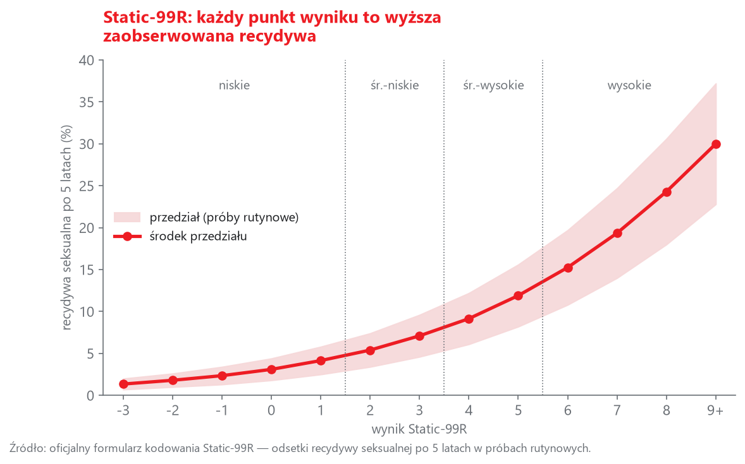
RECYDYWA SEKSUALNA PO 5 LATACH
Krzywa ryzyka Static-99R
Zaobserwowana recydywa wg wyniku (próby rutynowe). Wzrost jest wykładniczy.
Magazyn Payload — materiały dydaktyczne
8

Slide 9
STRUKTURA UKRYTA
Co naprawdę mierzą pozycje statyczne
• Dziesięć „suchych” faktów mierzy w istocie dwie–trzy głębsze właściwości:
• KRYMINALNOŚĆ SEKSUALNA / DEWIACYJNOŚĆ (ofiary męskie, obce, niespokrewnione, czyny bezkontaktowe) — przewiduje recydywę seksualną.
• OGÓLNA ANTYSPOŁECZNOŚĆ (liczba wyroków, przemoc) — przewiduje każdy typ recydywy.
• WIEK I WIĘZI — deficyt zdolności do intymności to jeden z najlepiej udokumentowanych korelatów. Pozycje statyczne to skamieliny czynników dynamicznych.
Magazyn Payload — materiały dydaktyczne
9

Slide 10
OVERRIDE
Zakaz korekt klinicznych
Czynniki spoza skali opisz w raporcie jako „dodatkowe okoliczności” — nigdy jako modyfikację wyniku. Korygowane wyniki aktuarialne przewidują GORZEJ niż surowe.
Magazyn Payload — materiały dydaktyczne
10

Slide 11
KRYTYCZNE SPOJRZENIE
Czego Static-99R nie zrobi — słabości z podręcznika
• Trafność dyskryminacyjna tylko umiarkowana (AUC ≈0,69–0,70).
• Odsetki bezwzględne różnią się między populacjami → osobne normy „rutynowe” i „wysokiego ryzyka”; wybór tabeli to decyzja ewaluatora.
• Nie obejmuje wszystkich czynników; do recydywy przemocowej i ogólnej autorzy zalecają BARR-2002R.
• Nie oceni nieletnich ani kobiet; nie mierzy zmiany (od tego STABLE/ACUTE).
Magazyn Payload — materiały dydaktyczne
11

Slide 12
ZASTOSOWANIE
Sądowe pole minowe
• Standardowy dowód w postępowaniach o bezterminową izolację (SVP) w USA — stąd największa precyzja w komunikowaniu norm.
• Siła narzędzia w sądzie jest zarazem jego ryzykiem: liczba wygląda na pewność.
• Dobra praktyka: podawaj TRZY współrzędne naraz — poziom, percentyl i empiryczny odsetek z właściwej próby odniesienia.
• Zawsze z zastrzeżeniem: dotyczy grupy, nie osoby.
Magazyn Payload — materiały dydaktyczne
12

Slide 13
MIEJSCE W ZESTAWIE METODYK
Kiedy które narzędzie — mapa wyboru
Sytuacja | Narzędzie | Dlaczego
Dorosły mężczyzna po skazaniu | Static-99R | kotwica aktuarialna, kategorie i odsetki
Standard brytyjski, trzy skale | Risk Matrix 2000 | recydywa seksualna, przemoc, ryzyko łączne
Ryzyko przemocy ogólnej | VRAG-R | 12 ważonych pozycji; następca SORAG
Planowanie terapii i pomiar zmiany | STABLE-2007 | 13 potrzeb kryminogennych
Bieżący nadzór kuratorski | ACUTE-2007 | czynniki ostre, opcja „interweniuj teraz”
Magazyn Payload — materiały dydaktyczne
13

Slide 14
DO DALSZEJ LEKTURY
Materiały źródłowe
• Phenix, A., Fernandez, Y., Harris, A. J. R., Helmus, M., Hanson, R. K., Thornton, D. (2016). Static-99R Coding Rules — Revised 2016.
• Helmus, L. M., Thornton, D., Hanson, R. K., Babchishin, K. M. (2012). Improving the predictive accuracy of Static-99 and Static-2002 with older offenders.
• Brankley, A. E., i wsp. (2021). Static-99R & Static-2002R Evaluators’ Workbook (SAARNA).
• Hanson, R. K., Bourgon, G., Helmus, L. M., i wsp. (2017). Standardized risk levels for sexual offending.
Magazyn Payload — materiały dydaktyczne
14

